Slide 3
引 言
电力系统稳定运行状态：
接线方式和设备运行参数给定；
系统各节点负荷、各发电机功率、各节点电压保持不变；
系统的频率维持不变；
电力系统理想稳态：
发电机与负荷功率平衡；
系统频率为额定值，系统各节点电压为额定电压;
系统中各设备没有过负荷;
电力系统正常运行方式：
一种合理的稳定运行状态;
系统频率和系统各节点电压在容许范围内;
系统中设备没有过负荷;

Slide 4
引 言
从动力学的术语来说，系统的稳态相当于系统的平衡点。而在实际电力系统中，严格的稳态是不存在的。处于正常运行方式的系统无时无刻不受到各种干扰的冲击，系统的运行状态发生改变，系统进入暂态过程，其后可能达到一个新的平衡点。
从工程观点和需要来说，系统不断变化的暂态过程可以处理为一个个稳态运行情况（即平衡点）之间的过渡，为使过渡后的系统处于正常运行方式，必须对电力系统中一些可控设备的运行状态作出调整。
电力系统运行方式调整手段：
通过调整发电机的有功功率以调整系统的频率;
通过调整发电机的无功功率和其它无功补偿设备的运行状况以调整系统中各母线的电压。

Slide 5
5.1 电力系统有功功率和频率的调整与控制
5.2 电力系统无功功率和电压的调整与控制
5.3 电力系统运行方式的优化

Slide 6
一、电力系统的有功功率平衡和备用容量
电力系统的有功功率平衡是指所有发电机发出的有功功率之和等于所有负荷所吸收的有功功率、网络有功损耗与全部厂用电的总和。
厂用电
机组
有功功率
网络有功损耗
供电负荷
综合用电负荷

Slide 7
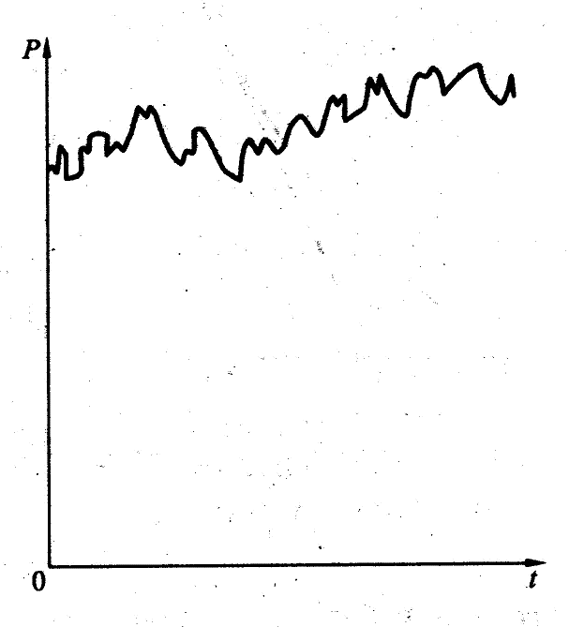
一、电力系统的有功功率平衡和备用容量
负荷特点
实际系统中负荷是不断变化的，除在总体上具有连续变化趋势外，还包含呈随机变化部分:
变化幅度较小、变化周期较短(以几秒钟为周期)的随机分量;
变化幅度稍大、变化周期稍长(以几分钟为周期)的脉动分量;
日负荷曲线中随机变化部分

Slide 8
一、电力系统的有功功率平衡和备用容量
发电机有功功率特点
发电机能够发出的有功功率总和并不一定就是它们额定有功容量总和：
发电机组并非不间断投入运行;
所有投入的发电机组不一定按其额定容量发电;
网络有功损耗特点
网络有功功率损耗主要是线路和变压器损耗，其大小随着系统负荷大小的改变而改变。
综上所述，要保持系统的有功功率平衡，就必须随着负荷的变化不断调整原动机的输入功率，使发电机输出的有功功率与负荷有功功率的变化相适应。并且需要安排适当的备用容量来应对电力系统中的各种变化。

Slide 9
一、电力系统的有功功率平衡和备用容量
备用容量
系统的备用容量按用途可分为四种：
负荷备用容量；事故备用容量；检修备用容量；国民经济备用容量
热备用与冷备用
热备用是指所有投入运行的发电机组可能发出的最大功率之和与全系统发电负荷之差。冷备用容量是指系统中处于停止运行状态，但可以随时待命启动的发电机组最大输出功率的总和。
负荷备用必须以热备用的形式存在于系统之中，事故备用应有一部分为热备用，检修备用和国民经济备用可以作为冷备用。

Slide 10
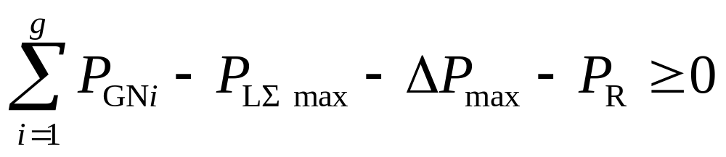
一、电力系统的有功功率平衡和备用容量
发电机有功功率特点
系统有功功率平衡和备用要求可用以下形式描述：
即，系统中所有发电机可用的有功功率，在满足最大负荷以及最大网损的同时，还应留有一定的备用容量。

Slide 11
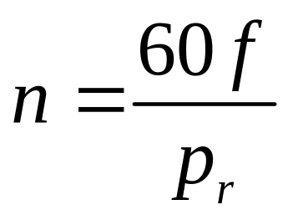

二、有功功率与频率之间的关系
系统在稳定运行状态下，全系统各点的频率都相同，所有发电机都保持同步运行，每台发电机的转速与系统频率之间的关系为：
各发电机保持相同的电角速度
其中，
n 为发电机转速；
f 为系统频率。
为发电机转子极对数；
显然，为保持系统频率在额定值附近，需要不断调整原动机的输入功率，使发电机的输出功率与系统有功功率的变化相适应，从而使发电机的稳态转速变化不致过大。

Slide 12
二、有功功率与频率之间的关系
1、负荷的频率特性
影响负荷吸收功率的三要素：时间；频率；电压
负荷的频率特性是指负荷有功功率随系统频率变化的特性：
机械负载转矩保持不变的电动机取用有功功率近似与频率成正比；
机械负载转矩与转速成正比甚至更高次比的电动机取用有功功率正比于频率的二次方、三次方甚至更高次方；
照明、电热、整流等负荷取用有功功率基本与频率无关。

Slide 13
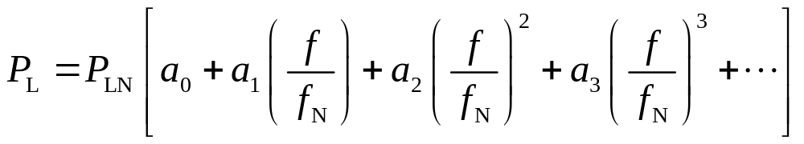
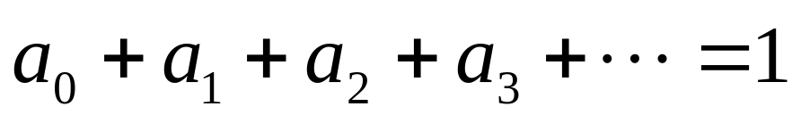
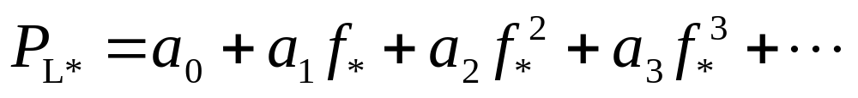
二、有功功率与频率之间的关系
1、负荷的频率特性
系统的实际负荷吸收的有功功率与频率之间的关系可以表示为：
式中， a_{i} 为与频率 i 次方成正比的负荷所占的比重，显然有：
如果分别取 P_{LN} 和 f_{N} 作为 P_{L} 和 f 的基准值，有功功率和频率之间的标幺值形式公式：

Slide 14
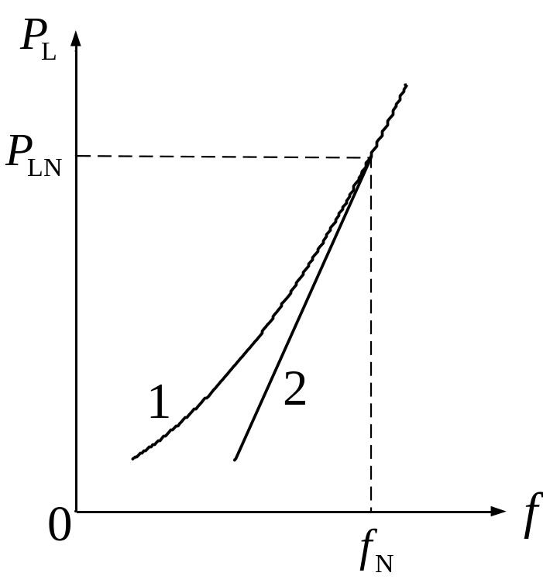
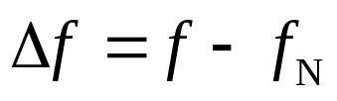

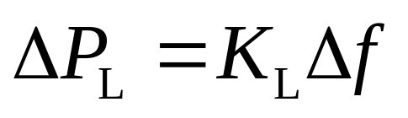
二、有功功率与频率之间的关系
1、负荷的频率特性
如右图所示，由于系统在正常稳态运行情况下频率与额定频率之差通常很小（一般系统要求频率偏差最大不超过 ±0.2 Hz），而且与频率高次方成比例的负荷所占的比重很小，因此，负荷的频率特性可视为在额定频率附近的线性关系。
直线2可以近似的反映频率偏移 对负荷有功功率 的影响，即
负荷的静态频率特性
1—实际曲线 2—近似曲线
K_{L} 称为负荷调节效应系数，单位 MW/Hz。

Slide 15

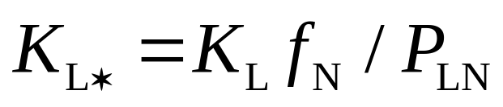

二、有功功率与频率之间的关系
1、负荷的频率特性
上式可以用标幺值表示为：
其中：
负荷的调节效应与负荷的组成情况有关，不同的系统或者同一系统在不同时刻的 一般都不同。在一般电力系统中， 大约为1~3，相当于当频率增加（减少）1%时，负荷增大（减小）1%~3%。

Slide 16





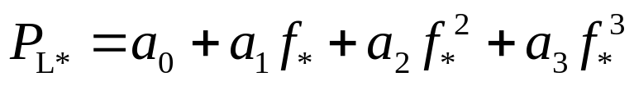



二、有功功率与频率之间的关系
【例题】 已知总负荷中各类负荷所占的比重 、 、 、 分别为0.3、0.4、0.1和0.2，求系统频率由50Hz降低到49Hz时，负荷吸收有功功率的变化和负荷调节效应系数。
【解】 频率的标幺值：
=49/50=0.98
负荷的标幺值：
=0.3+0.4×0.98+0.1×0.98²+0.2×0.98³=0.9762
于是负荷变化的标幺值为：
=1- =0.0237
负荷调节效应系数为： =0.0237/(1-0.98)=1.185

Slide 17
二、有功功率与频率之间的关系
2、负荷变化后系统的物理过程
总负荷增加
由于发电机组惯性，系统频率和机组有功功率暂时不变
机组的输出功率小于负荷功率
系统逐渐达到一个新的平衡点
负荷点频率降低，负荷吸收有功功率减少
机组动能释放，发电机组开始减速

Slide 18
三、频率调整的必要性
1、频率变化的影响及危害
对用户的影响：
频率的变化引起电动机转速的变化，使电动机驱动的工业产品质量、产量受到影响；
系统频率的不稳定影响电子设备的正常工作，频率过低甚至导致其无法运行。
对系统的影响：
当频率低到45Hz附近时，一些汽轮机的叶片可能因发生共振而断裂，造成重大事故；
频率降低时，火电厂驱动电动机输出功率减少，导致锅炉和汽轮机输出功率降低，从而导致频率继续下降，甚至导致频率崩溃；
核电厂反应堆冷却介质受频率影响自动跳开，反应堆停止运行。

Slide 19
三、频率调整的必要性
2、频率调整的必要性
我国在国家标准GB/T 15945-2008《电能质量 电力系统频率偏差》中规定，电力系统正常运行条件下频率偏差限值为：
当系统容量较小时，偏差限值可以放宽到 0.5Hz。
为减小和预防系统频率变化的影响和危害，必须采取相应措施：
在负荷变化的同时，自动调节发电机发出的有功功率，以保持系统的频率在容许的范围内；
在系统中设置自动低频减负荷装置(简称低频减载装置)，当频率降低到一定程度时，按频率的高低自动分级(分轮)切除部分负荷，使系统频率尽快恢复，防止系统发生频率崩溃。

Slide 20
四、发电机组的调速系统和频率的一次调整
电力系统变化的负荷包含不同的变化分量，调整发电机的有功功率使之随时与负荷相适应，目前所采用的方法是针对不同的变化分量采取不同的手段：
针对负荷中的随机变化分量，通过原动机调速器的作用来完成发电机组输出功率和频率的自动调整，并习惯上称之为频率的一次调整；
针对负荷连续和较大的变化而对发电机输出功率和频率的调整，则称为频率的二次和三次调整。
发电机组调速系统根据其转速测量元件不同，可以分为：
机械液压式：利用离心飞摆(或其它机械装置)将转速变化信号转变为位移(或液压)变化信号；
电气液压式：将发电机的转速转换成相应的电信号(或数字信号)，再通过电气-液压转换器(简称电液转换器)转变为液压变化信号。

Slide 21
四、发电机组的调速系统和频率的一次调整
1、离心飞摆式调速系统
1 离心飞摆
2 滑环
3 配压阀
4 油动机
5 进汽阀
6 油动机活塞
离心飞摆式调速系统结构示意图
Notes:
在稳态情况下，杠杆ABC的点B处于平衡位置。这时配压阀的上、下两个活塞正好堵住油口a和b，使压力油不能进入油动机，并使油动机活塞6的上、下油压相等而保持在某一位置，从而使汽轮机的进汽阀5也固定在某一个相应的位置(开度)上。
当转速降低时，离心飞摆的离心力将减少，而在弹簧的作用下使滑环下滑，即A点向下移动。这时，以C点为支点的杠杆ABC将逆时针方向旋转使B点向下移动，从而使配压阀的上、下两个活塞向下移动。
压力油将通过配压阀上、下两个活塞之间的空间经过油口b进入油动机的下腔室，使活塞向上运动，而上腔室的油则经过配压阀的油口a由其上部流出。
随着油动机活塞的上移，与之相连的汽阀的开度增大，使进入原动机的蒸汽增多，从而增加发电机输出的有功功率。
随着油动机活塞及C点的上移，使杠杆ABC又以A点为支点进行逆时针方向转动，从而使B点向上移动，并使配压阀的两个活塞逐渐返回其原来的位置，而被打开的油口b重新关闭。
在调节过程中，转速的变化使配压阀的活塞产生位移，而油动机活塞的运动又带动配压阀的活塞使它复位，这说明在调速系统中引入了反馈作用，且反馈为为负反馈作用。
如果稳态下汽阀的开度越大，则杠杆ABC的C点位置越高而其A点位置越低。这说明在稳态下，对应于不同的原动机功率，发电机组将有不同的转速。而且，要使原动机功率增大，则机组的转速必须较原来略低。这种稳态转速不能维持恒定的调节方式通常称为有差调节。

Slide 22
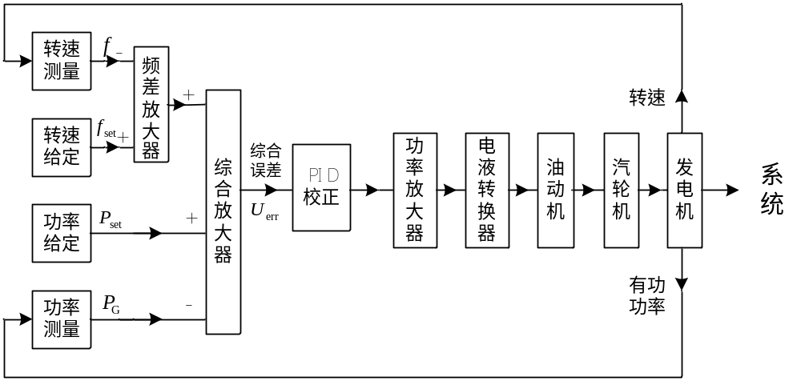
四、发电机组的调速系统和频率的一次调整
2、电气液压式调速系统
功频电液调速系统
Notes:
转速测量环节
将机组的转速转换成电压信号，它与给定转速值相减(经频差放大器)得出频率误差信号。
功率测量环节
将发电机发出的有功功率转换成电压信号，与给定功率值相减并与频率误差同时送入综合放大器进行综合和放大，得出综合误差信号：
PID调节环节
实现功率偏差和转速偏差之间的稳态线性关系，并改善控制系统的性能。
功率放大器和电液转换器
经PID环节的信号经过功率放大使之有足够的功率来驱动电液转换器，将电信号转换成油压信号使油动机动作，从而改变汽门的开度。

Slide 23
四、发电机组的调速系统和频率的一次调整
3、发电机组有功功率静态频率特性
机组的静态频率特性：
在自动调速系统作用下，发电机组输出的有功功率与频率之间的稳态关系。
考虑到以下三点因素：
调速系统原动机功率的增大对应于机组转速的降低；
发电机的有功功率随着原动机的功率的增加而增加；
系统的频率与机组转速成正比;
我们可以近似地认为机组的频率特性为一条直线。

Slide 24

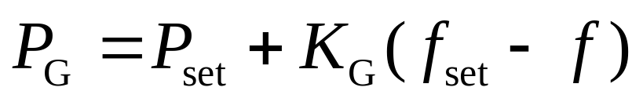
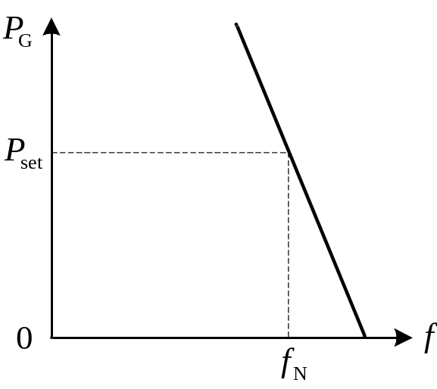


四、发电机组的调速系统和频率的一次调整
3、发电机组有功功率静态频率特性
考虑电气液压式调速系统：
PID环节中的积分部分使综合误差 的稳态值为零（否则积分环节还在不断地调节而尚未到达稳态），故稳态下发电机发出的有功功率与频率之间的关系为：
从公式可以得出机组的频率特性曲线：
图中直线为 为给定值时的机组频率特性曲线，斜率为 ，对于不同的功率给定值，相应的频率特性将在垂直方向移动，而其斜率不变。

Slide 25


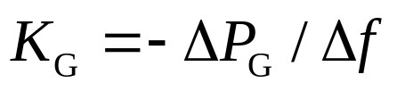

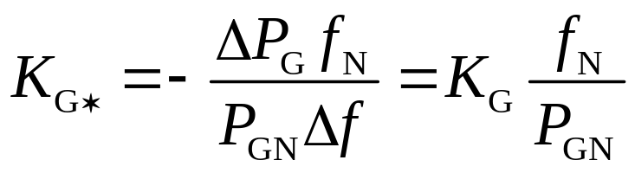
四、发电机组的调速系统和频率的一次调整
3、发电机组有功功率静态频率特性
令 ， ，可以得到频率增量和调速系统作用下发电机有功功率的增量之间的关系：
称为发电机的单位调节功率，单位MW/Hz。
当取系统的额定频率和发电机的额定有功功率为基准值时，单位调节功率的标幺值为
机组的频率特性曲线

Slide 26
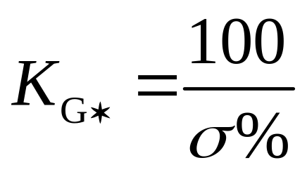


四、发电机组的调速系统和频率的一次调整
3、发电机组有功功率静态频率特性
调差系数百分数 %与单位调节功率关系:
%可以反映调节系统的静态特性，其典型取值范围：
当系统中有多台发电机组，且它们的调差系数不相等时，需要根据各台机组的额定输出功率和调差系数进行计算，得出全系统（或者由一部分发电机组成的等值发电机组）的综合调差系数和相应的单位调节功率标幺值。

Slide 27
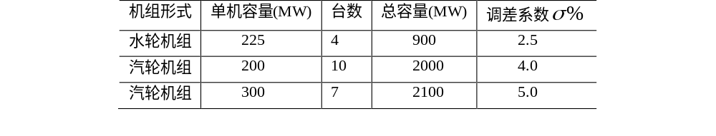
四、发电机组的调速系统和频率的一次调整
【例题】某电力系统中所含机组台数、单机容量及其调速系统的调差系数分别列于下表。计算系统全部发电机组的单位调节功率及其标幺值。
【解】：各类发电机组的单位调节功率：
4×225MW水轮机组 K_{G*}=100/2.5=40，K_{G} =40×(4×225)/50=720 (MW/Hz)
10×200MW汽轮机组 K_{G*}=100/4.0=25，K_{G} =25×(10×200)/50=1000 (MW/Hz)
7×300MW汽轮机组 K_{G*}=100/5.0=20，K_{G} =20×(7×300)/50=840 (MW/Hz)

Slide 28
四、发电机组的调速系统和频率的一次调整
【解】：全部发电机的单位调节功率：
K_{GΣ}= 720+1000+840=2560 (MW/Hz)
由于系统发电机组总容量为900+2000+2100=5000(MW)，可以得到：
K_{GΣ*}= 2560×50/5000=25.6
注意：
上述结果对应于所有发电机的输出功率都未达到其上、下限的情况。实际上，发电机组受额定容量和最小技术输出功率的限制，当某些发电机组的功率已经到达其额定功率时，便不能再增加输出功率；反之，则不能再减小输出功率。

Slide 29
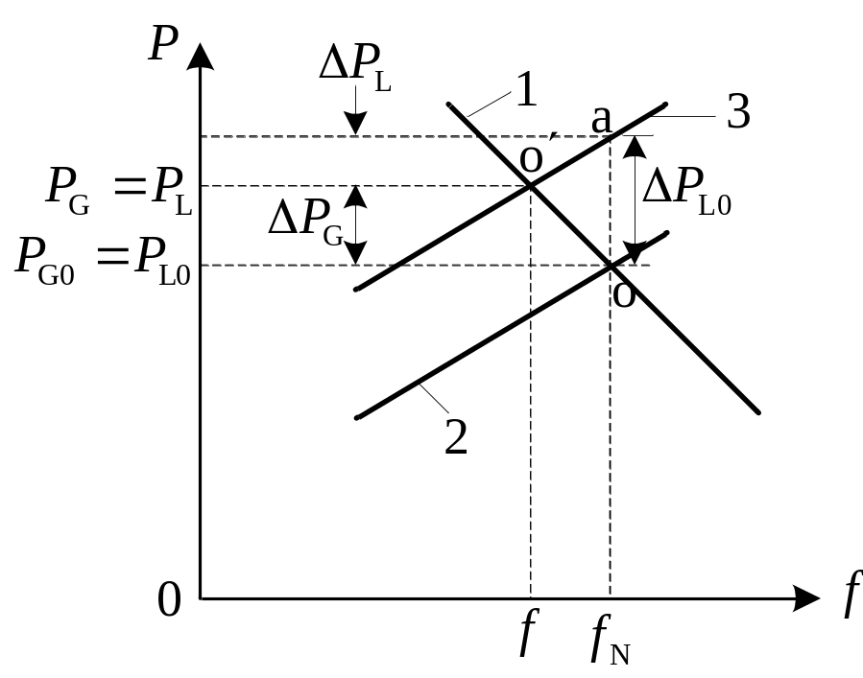
四、发电机组的调速系统和频率的一次调整
4、系统频率的一次调整
一次调频主要针对全系统有功负荷的随机变化；
一次调频通过原动机调速器作用来完成对机组输出功率和频率的自动调整；
一次调频的调整结果为有差调整；
电力系统的功率频率静态特性

Slide 30

四、发电机组的调速系统和频率的一次调整
4、系统频率的一次调整
系统频率一次调整过程：
总负荷增加，系统频率暂时不变，机组减速弥补功率差值。
在调速系统作用下，原动机输出功率增加，机组发出有功功率增加，同时机组转速较前一个平衡状态降低。
由于系统频率的降低，全部负荷（原有负荷加新增负荷）按负荷的频率特性减小，负荷的实际功率增加值小于 。
对于系统负荷降低时的稳态运行点，其过程和结果与上述相反。
电力系统的功率频率静态特性

Slide 31

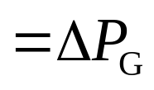

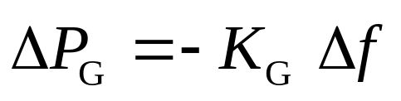
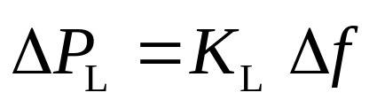
四、发电机组的调速系统和频率的一次调整
4、系统频率的一次调整
负荷变化量与频率变化量的定量关系：
如图所示，负荷取用功率的实际增量应与等值发电机组的有功功率增量相等：
注意：式中 实际小于零。
等值发电机组的有功功率增量和频率增量的关系：
负荷由于其调节效应产生的功率增量：
电力系统的功率频率静态特性

Slide 32
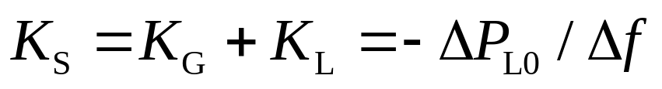

四、发电机组的调速系统和频率的一次调整
4、系统频率的一次调整
进一步推导，可以得到：
其中：
称为系统的功率频率特性系数，或系统的单位调节功率，单位为MW/Hz，其值越大，表示负荷变化引起的频率波动越小，系统的频率也就越稳定。
电力系统的功率频率静态特性

Slide 33


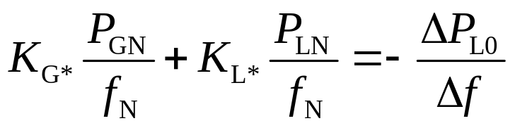


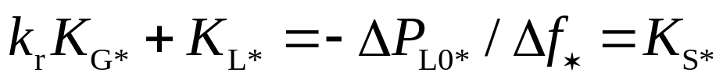

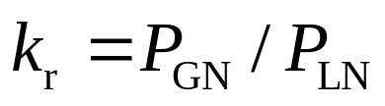
四、发电机组的调速系统和频率的一次调整
4、系统频率的一次调整
将 的表达式中的 和 用标幺值表示:
将上式两端同时除以 ，可以导出：
其中， 称为系统的热备用系数：
的标幺值基准值
电力系统的功率频率静态特性

Slide 34

五、频率的二次、三次调整和自动发电控制
1、系统频率的二次调整
一次调频的缺陷：
调速系统的调差系数不能为零，因此单靠机组的自动调速系统不可避免地会产生频率偏差；
当负荷变化较大时，频率偏差甚至超过容许范围。
频率的二次调整：
通过改变式中有功功率给定值 ，即调整发电机组出力大小，使发电机组的功率改变量与负荷的功率改变量相等，从而实现无差调节。

Slide 35

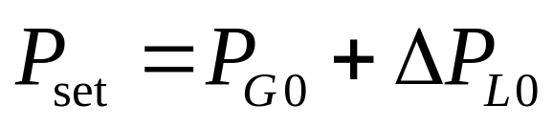
五、频率的二次、三次调整和自动发电控制
1、系统频率的二次调整
如右图所示，当系统的负荷取用有功功率增加 ，将发电机组的功率给定值亦增加 即
这样，机组的频率特性曲线将上移，斜率保持不变，发电机组的频率特性曲线与负荷的频率特性曲线相交于a点，系统在额定频率下运行。
电力系统的功率频率静态特性

Slide 36
五、频率的二次、三次调整和自动发电控制
1、系统频率的二次调整
系统频率的二次调整通常由一个或者几个发电厂承担，参与二次调频的发电厂称为调频厂，对调频厂的选择须有一定的要求：
有足够大的调整容量
有足够快的调整速度
调整范围内经济性能较好
考虑到以上要求，由于水力机组承受负载变化的性能较好，运行方式较为灵活，且启动迅速，故电力系统中一般选择水电厂作为调频厂。

Slide 37
五、频率的二次、三次调整和自动发电控制
2、频率调整的一般要求
频率的调整还需要考虑到如下要求：
（1）负荷频率控制
背景：
随着我国电力系统规模不断扩大，地区电力系统间逐步互联。
举措：
控制系统频率的同时，控制省与省之间、地区与地区之间通过联络线交换的有功功率。
目的：
使系统的频率偏差更小，使省与省之间及地区与地区之间通过联络线交换的净功率按照事先约定的协议进行。

Slide 38
五、频率的二次、三次调整和自动发电控制
2、频率调整的一般要求
（2）经济调度控制（EDC）
背景：
当负荷发生较大变化时，在发电机组之间的功率分配应满足经济性要求，故一般在调度部门每天都对次日24h的阶梯型负荷曲线进行预测，然后按照经济性原则，将负荷所需要的有功功率直接或通过电厂间接分配给各个机组，从而给定各个机组每小时的有功功率。
问题：
日负荷曲线中含有缓慢变化的成分，而且负荷预测通常存在误差。
举措：
为达到经济分配目的，不断对机组间的功率分配进调整

Slide 39
五、频率的二次、三次调整和自动发电控制
3、自动发电控制
经济调度控制称为频率的三次调整，或称三次调频。
二次调频与三次调频合称为自动发电控制 (Automatic Generation Control，缩写AGC)。

Slide 40
5.1 电力系统有功功率和频率的调整与控制
5.2 电力系统无功功率和电压的调整与控制
5.3 电力系统运行方式的优化

Slide 41
电压调整特点：
电压是电力系统电能质量的另一个重要指标。
由于线路和变压器中的电压损耗在高压系统中又主要取决于通过的无功功率，电压的调整和控制与系统中无功功率的分布密切相关。
无功功率和电压的控制与有功功率和频率的控制之间的区别：
在稳态情况下，全系统各点的频率是相同的，但各点的电压则不相同，并且电压的容许变化范围也可能不同，而电压控制的目标是系统各点的电压都必须在各自的容许范围内。
调整频率的手段只是各个发电厂中的发电机组，而调整电压的手段除了各个发电机以外，还有大量的无功功率补偿设备和带负荷调整分接头变压器，需要对无功功率补偿设备和发电机的控制进行协调，才能使在满足电压要求的前提下，全系统的功率损耗达到最小。

Slide 42
一、无功负荷及负荷的静态电压特性
1、负荷的无功功率及网络中的无功功率损耗
负荷吸收的无功功率:
感应电动机及其他用电设备要从电网中吸收感性无功功率才能运行。
全系统负荷所吸收的无功功率在一天中的变化情况具有一定的周期性变化规律，最大值经常出现在上午的高峰负荷期间。
变压器的无功功率损耗：
励磁无功损耗
漏抗中的无功损耗

Slide 43
一、无功负荷及负荷的静态电压特性
1、负荷的无功功率及网络中的无功功率损耗
线路的无功损耗：
电流流过电抗的无功损耗与电流的平方成正比；
分布电容发出的感性无功功率与线路实际运行电压的平方成正比；
线路的传输功率等于自然功率时，电抗消耗的无功功率与分布电容发出的无功功率相平衡，线路的净无功损耗为零；
传输功率大于自然功率时，电抗消耗无功大于电容发出无功，线路的无功损耗大于零。反之，无功损耗小于零。
纵观整个电力系统，从发电机到用户要经历多级变压器进行多次升压和降压，每经过一个变压器都要产生无功功率损耗，系统的无功功率损耗比有功功率损耗大得多。

Slide 44
一、无功负荷及负荷的静态电压特性
2、负荷的静态电压特性
负荷的电压特性：
某一固定的负荷组成情况下，负荷的总有功功率和无功功率与电压之间的稳态关系。
综合负荷：
系统分析中，将某个地区、某个变电站的母线或者某条线路所供给的总负荷称为综合负荷，它包括所有的受电器，各级电网中线路和变压器的功率损耗，以及补偿设备的功率。
电压变化对综合负荷的影响：
（1）对白炽灯、电热器、变压器励磁和并联电容器的影响：
这些元件的阻抗在一定电压范围内可以近似视为恒定，其吸收的功率与电压的平方成正比，总体而言，电压越低，它们取用的功率越少。

Slide 45
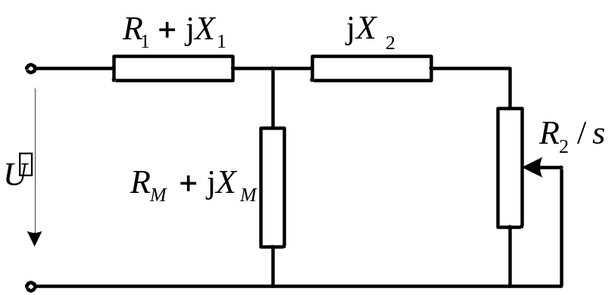
一、无功负荷及负荷的静态电压特性
2、负荷的静态电压特性
电压变化对综合负荷的影响：
（2）对感应电动机的影响：
对有功功率的影响：
当感应电动机转差率达到临界转差率之前，转速降低的程度不大，有功功率减少地不多，可以近似认为有功功率保持恒定。
对无功功率的影响：
感应电动机吸收的无功功率包括两部分：
励磁无功功率
定子和转子漏抗的无功损耗
感应电机等值电路

Slide 46



一、无功负荷及负荷的静态电压特性
2、负荷的静态电压特性
电压变化对综合负荷的影响：
励磁无功功率对应于下图中励磁电抗 吸收的无功功率，其值随着电压的降低而减少；
（2）对感应电动机的影响：
定子和转子漏抗无功损耗对应于右图 和 中的无功损耗，其值随着电压的降低而增大；
当电压从额定值开始降低，励磁无功的减少超出漏抗中无功损耗的增加，电动机吸收的无功功率显著减少；
电压进一步降低，漏抗中无功功率损耗的增加逐步超过励磁无功功率的减少，电动机吸收的总无功功率随着电压的降低反而增加。
感应电机等值电路

Slide 47
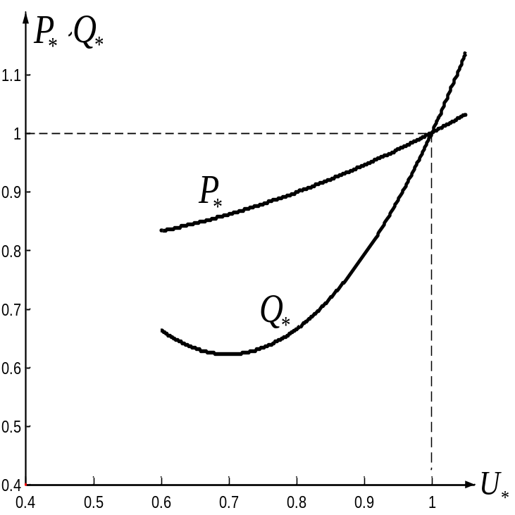
一、无功负荷及负荷的静态电压特性
2、负荷的静态电压特性
综合负荷的静态电压特性曲线
从曲线可以看出：综合负荷的有功功率和无功功率都随着电压降低而减少，但当电压降低到一定程度时，无功功率反而增加，这是由于感应电动机的功率特性所致。

Slide 48
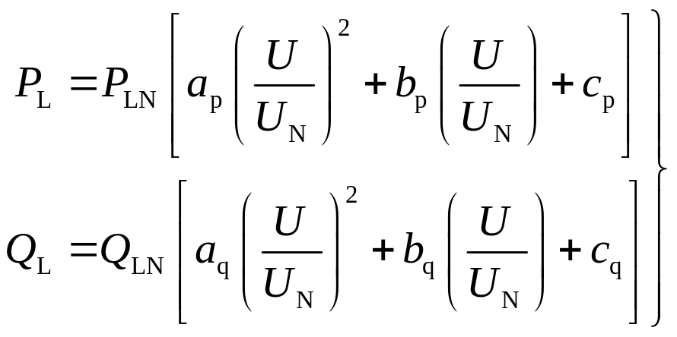
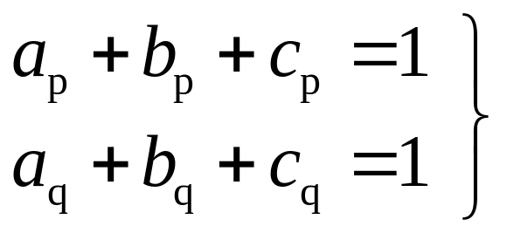






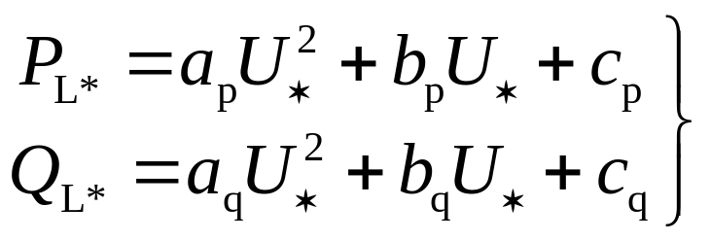
一、无功负荷及负荷的静态电压特性
2、负荷的静态电压特性
负荷的电压特性表达式：
式中： 、 、 、 、 、 为特性系数，它们满足：
负荷电压特性的标幺值表达形式：

Slide 49
一、无功负荷及负荷的静态电压特性
2、负荷的静态电压特性
在负荷的电压特性（标幺值）表达式中：
右端的第一项与电压的平方成正比，称它们为负荷中的恒定阻抗部分；
第二项与电压成正比，称为恒定电流部分；
与电压无关的第三项称为恒定功率部分。
负荷的静态电压特性主要用于电力系统的定性分析，用作定量分析可能产生较大误差；
对于有些电力系统可以人为地对电压作少量调整(一般不超过5%)，以测量负荷功率的变化，从而得出定量结果。

Slide 50
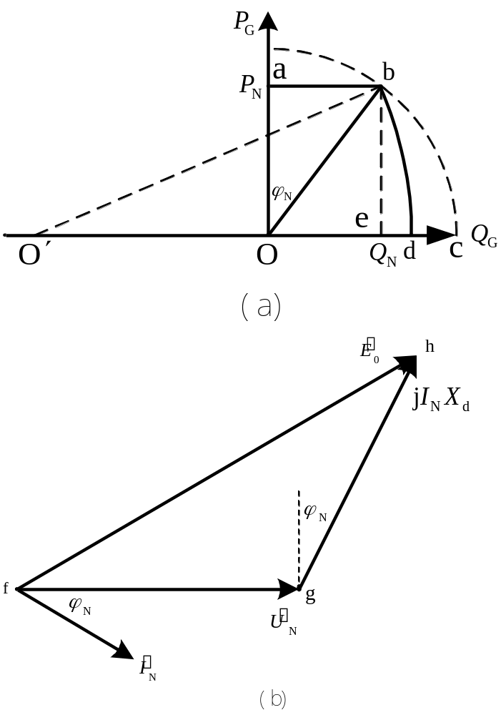




二、同步发电机和无功补偿设备的功率特性
电力系统无功补偿设备：同步调相机（同步补偿器）；并联电容器；并联电抗器；静止无功补偿器；静止无功发生器；串联电容器
1、同步发电机和同步调相机
同步发电机特点：电力系统主要无功功率源之一；既能发出无功功率，也能吸收无功功率
隐极发电机功率极限：
图中的b点对应于发电机的额定运行点，发出的有功功率和无功功率正好是 和 。
定子绕组电流不过载条件：
对应于发电机的运行点在以原点为圆心，以 为半径的1/4圆内。

Slide 51

二、同步发电机和无功补偿设备的功率特性
隐极发电机功率极限：
原动机功率限制：
对应于发电机的运行点必须在以a和b两点连成的直线之下。
励磁电流限制:
由于发电机的空载电动势取决于励磁绕组的电流，因此励磁电流的限制可以反映成对空载电动势的限制，对应于图中以 为圆心，以 b为半径的圆弧。
隐极发电机运行区域
综合以上限制发电机运行因素，隐极同步发电机的有功功率和无功功率运行范围，为右图中o-a-b-d-o所包围的面积。
1、同步发电机和同步调相机

Slide 52
二、同步发电机和无功补偿设备的功率特性
1、同步发电机和同步调相机
同步发电机的进相运行：同步发电机吸收无功功率以超前功率因数运行。
同步调相机：
实质：空载运行的同步电动机；
特点：既可以用于发出无功功率，也可以用于吸收无功功率。所能吸收的无功功率为额定容量的60%左右；
优缺点：调节比较灵活；设备投资和维护费用高。
2、并联电容器
3、并联电抗器
优点：费用低廉；能量损耗小；可以分散安装在用户、变电站和配电所中进行就近补偿；
缺点：所发出的无功功率与电压的平方成正比，当电压降低需要无功补偿时，其发出的无功功率显著减小；只能成组地投入和切除而不能进行连续调节。
主要用于补偿线路的充电功率，限制线路空载时末端的电压升高。

Slide 53
三、电压调整的必要性和电压质量要求
1、电压偏移造成的影响和容许电压偏移
电压低于额定电压的影响：
对于感应电动机而言：
感应电动机转差率将增大，绕组中的电流增加，使绕组电阻中的损耗加大，引起效率降低、温升增加并使寿命缩短；
转差率的增大，感应电动机转速下降，输出功率减少，从而使产品的产量和质量降低。
对于火力发电厂而言：
电动机所驱动的风机和给水泵等厂用机械的功率将因为转速的降低而减少，结果使锅炉和汽轮机的输出功率降低；
电动机的启动过程将因电压低而加长，在电压过低的情况下有可能在启动过程中因温度过高而烧毁；
当电压过低时，电弧炉所消耗的有功功率减少，金属在其中的冶炼时间增加从而影响产量；对于白炽灯来说其发光效率将降低；各种电子设备将不能正常工作。

Slide 54

三、电压调整的必要性和电压质量要求
1、电压偏移造成的影响和容许电压偏移
电压高于额定电压的影响：
使电气设备的绝缘性能降低，并影响到使用寿命；
变压器和电动机铁心的饱和程度增大，使铁心损耗增加；
白炽灯的寿命则因电压过高而明显降低。
为了避免电压偏移造成很大的影响，各国电网都规定电压偏移的容许范围。我国国家标准GB/T 12325-2008 《电能质量 供电电压偏差》中规定各电压等级供电电压偏差：

Slide 55
三、电压调整的必要性和电压质量要求
2、无功功率平衡
维持各用户和各母线的电压在容许的电压偏移范围内措施：
满足系统的无功功率平衡。
在满足系统无功功率平衡基础上，再采取适当的电压措施。即，系统在额定电压下的无功功率平衡，是保证电压质量的先决条件。
电力系统的无功功率平衡要比有功功率平衡更为复杂：
综合负荷未经无功功率补偿以前的自然功率因数在0.6~0.9之间，即负荷取用的无功功率为其有功功率的0.5~1.3倍。
发电机的额定功率因数为0.85~0.9，即发电机的额定无功功率仅为其额定有功功率的0.5~0.6倍。
在系统的各级变压器中还要消耗大量的无功功率。
在系统中也需要相应的无功功率备用容量。

Slide 56
四、电压调整和控制方法
1、中枢点的电压管理
电压调整和控制的首要问题：
监视整个系统分散的负荷点电压是否在规定的容许偏移范围之内。
目前做法：
在系统中设置一定数量的“电压中枢点”(简称中枢点)，将分散负荷对容许电压偏移的要求，集中反映为对中枢点的电压要求。
在每个中枢点的电压能够满足容许电压偏移要求的情况下，由它供电的所有分散用户的电压偏移都在容许范围之内。
然后在系统中采取适当的电压调整(简称调压)措施，使得所有中枢点的电压要求都能得到满足。

Slide 57
四、电压调整和控制方法
1、中枢点的电压管理
常用电压中枢点一般选取10kV或6kV母线：
枢纽变电站的低压母线；
具有大量地方负荷的发电机母线。
中枢点电压决定方法及优劣比较：
对由中枢点供电的配电网进行具体的潮流计算，从而归纳出对中枢点的电压要求；
根据正在运行的配电网的实际情况和经验来决定。
前者由于配电网十分复杂，其负荷分布也难以准确掌握，往往只用作定性分析；
后者因为供电企业经常得到用户对电压质量的反映，并实际测量和统计一些具有代表性的用户的电压情况，根据这些信息可以分析出满足其下属全部用户的电压要求的中枢点的电压范围。

Slide 58
四、电压调整和控制方法
1、中枢点的电压管理
实际运行中，对中枢点的电压要求往往只考虑最大负荷和最小负荷两种运行方式：
(1) 逆调压：要求最大负荷时中枢点的电压高于最小负荷时的电压。
含义：由于在最大负荷期间输电系统中的电压损耗通常大于最小负荷时的电压损耗，因此系统在最大负荷期间能给予中枢点的电压往往低于最小负荷时的电压，而中枢点的电压要求正好与此相反，故称为“逆调压”。
适用范围：中枢点供电的配电网中线路较长，它们的电压降落较大，而且最大负荷与最小负荷之差较大。严重情况下：中枢点在最大负荷时的电压不低于网络额定电压的1.05倍，而在最小负荷时不高于网络额定电压。
(2) 顺调压：要求中枢点的电压在最大负荷和最小负荷期间保持在某一容许范围以内，最大负荷时的电压可以比最小负荷时低。
(3) 恒调压：中枢点的电压在最大负荷和最小负荷期间保持在（1.02～1.05）UN范围内。

Slide 59
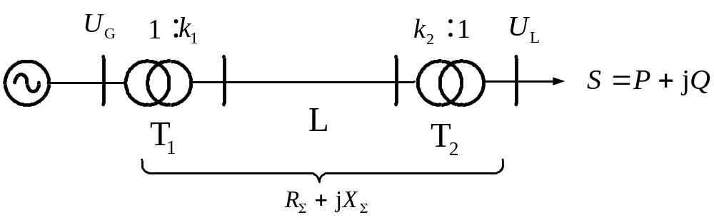
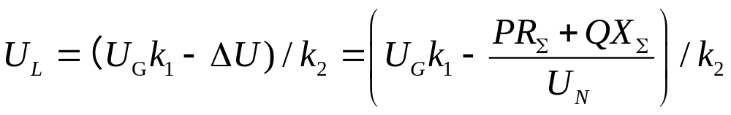
四、电压调整和控制方法
2、电力系统电压调整的基本方法
上图为由单个发电厂供电的简单电力系统。图中，变压器参数均折算至高压侧，降压变压器的低压母线为电压中枢点。
忽略变压器励磁和线路的电容以及网络中的功率损耗和电压降落橫分量，负荷所在母线的电压可以表示为：

Slide 60
四、电压调整和控制方法
2、电力系统电压调整的基本方法
改变发电机端电压UG
改变变压器变比k1，k2
改变网络中流过的无功功率Q
改变线路的电抗
调整中枢点的电压的四种方法：
(1) 改变发电机端电压进行调压
调整手段：
改变励磁调节器的电压整定值即可以改变发电机的端电压。
调整范围：
发电机的端电压一般可以在±5%范围内变化，考虑到发电机和网络额定电压关系，发电机可以在网络额定电压的100%~110%范围内运行。

Slide 61
四、电压调整和控制方法
2、电力系统电压调整的基本方法
(1) 改变发电机端电压进行调压
通过改变发电机端电压进行调压需要注意：
对于系统中非直接由发电机供电的负荷，单靠发电机调压并不一定能满足要求，而必须与其他调压措施配合进行。
由于改变发电机运行电压并不需要增加额外费用，在需要采用电压调整措施时，一般总是优先考虑通过改变发电机电压来进行调压。
实际电力系统中具有多个发电厂，改变一个发电厂中发电机的端电压时，必将改变发电厂之间的无功功率分布，对此必须进行全系统的潮流计算才能得出改变发电机电压后的功率和电压分布情况，并观察是否会引起某些发电机的无功功率过载。

Slide 62
四、电压调整和控制方法
2、电力系统电压调整的基本方法
(2) 改变变压器变比进行调压
调整手段：通过适当选用电力变压器的分接头，进而改变变压器变比。
分接头位置：电力变压器高压绕组的电流小于低压绕组，其导线截面比低压绕组小而在制造上更容易抽头，故分接头都放在高压绕组上，三绕组变压器则一般高、中压绕组都有分接头。
根据变压器分接头位置能否在带负荷情况下进行更换，变压器可以分为：
固定分接头变压器
带负荷调整分接头变压器（有载调压变压器）

Slide 63
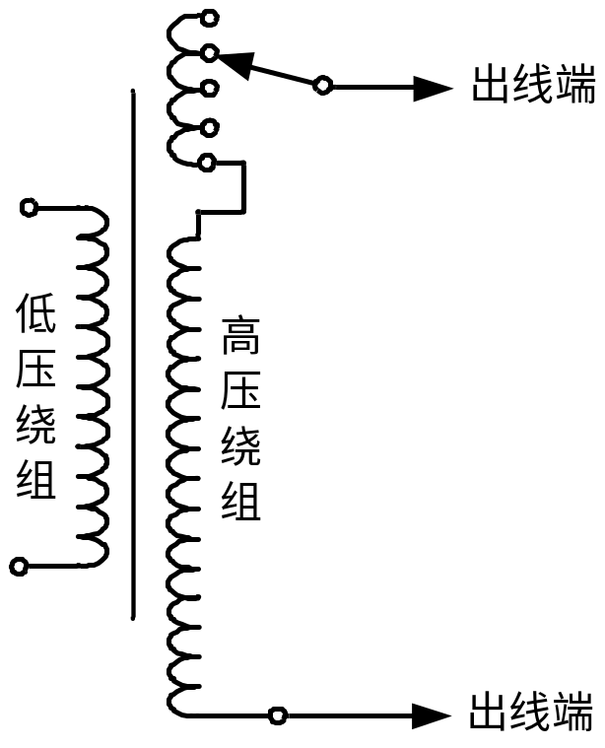
四、电压调整和控制方法
3、电力系统电压调整的基本方法
(2) 改变变压器变比进行调压
固定分接头变压器结构如右图所示。
其主接头两侧一般各有两个分接头；
主接头的额定电压等于变压器绕组的额定电压，主接头与分接头以及分接头与分接头之间的电压一般为额定电压的2.5%；
固定分接头变压器只能在停电(而且需要打开箱盖)的情况下才能改变分接头，改变它的变比，从而达到调整电压的目的。在投入运行前必须事先选择好一个合适的分接头。
固定分接头变压器结构示意图

Slide 64
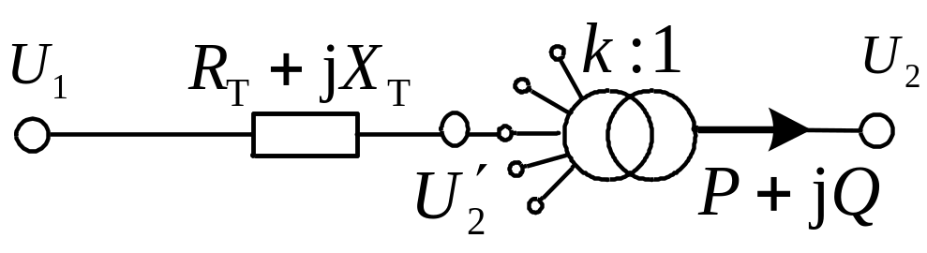
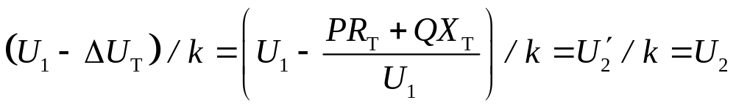
四、电压调整和控制方法
3、电力系统电压调整的基本方法
(2) 改变变压器变比进行调压
分接头的选择方法：
上图为一降压变压器等值电路，设U₁为变压器高压母线的电压，U₂为低压母线要求的电压上限(或下限)，不考虑变压器功率损耗和电压降落橫分量，可以先求出变压器低压侧折算到高压侧的电压U₂′，然后便可以求得所需要的变压器变比k，即k应满足关系式：

Slide 65

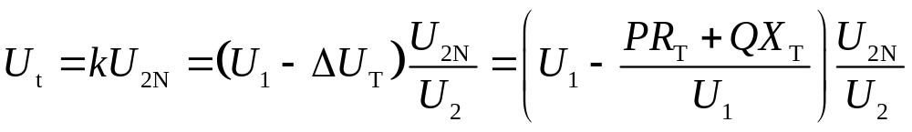
四、电压调整和控制方法
3、电力系统电压调整的基本方法
(2) 改变变压器变比进行调压
由于 ，因此要使低压侧的电压正好是U₂ ，可得分接头的额定电压应为:
由上式得出分接头的额定电压U_{t}后，便可以按所要求的低压侧电压U₂是上限还是下限来选择适当的分接头。
由于固定分接头变压器在运行的情况下无法调节其分接头，故往往需要兼顾不同运行方式的要求，例如同时满足最大负荷和最小负荷下的电压要求，一种可行的方法为：
分别求出满足最大负荷和最小负荷下所要求的分接头电压
对它们以某种方式加以协调

Slide 66
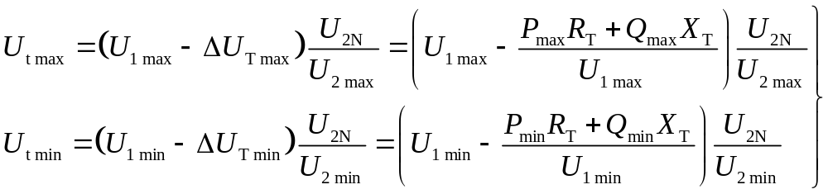

四、电压调整和控制方法
3、电力系统电压调整的基本方法
(2) 改变变压器变比进行调压
最大方式下和最小方式下的分接头额定电压：
最大负荷下变压器高压母线的电压 通常偏低，低压母线电压先考虑下限；
最小负荷下变压器高压母线的电压 通常偏高，低压母线电压先考虑上限；
考虑到以上因素，所得到的U_{tmax}将是所希望分接头额定电压的上限，而U_{tmin}则是所希望分接头额定电压的下限。

Slide 67
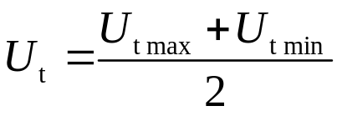
四、电压调整和控制方法
3、电力系统电压调整的基本方法
(2) 改变变压器变比进行调压
如果U_{tmin}<U_{tmax}则可以用它们的平均值 来决定同时满足最大负荷和最小负荷电压要求的分接头额定电压，然后在各个实际的分接头额定电压中取一个与Ut最为接近的；
如果U_{tmin}>U_{tmax}，则说明单靠变压器的分接头不可能同时满足最大负荷和最小负荷下低压母线的电压要求，而必须与其他调压措施相配合，或者改用带负荷调压变压器。
三绕组变压器高压和中压侧绕组均有分接头，需要根据变压器的运行方式依次选择高压和中压侧的分接头：
先将变压器的高压绕组和低压绕组看成是一个双绕组降压变压器，由变压器低压侧的电压要求确定出高压侧的分接头；再将高压绕组和中压绕组看成一个双绕组变压器，根据中压侧的电压要求选择中压侧的分接头。

Slide 68
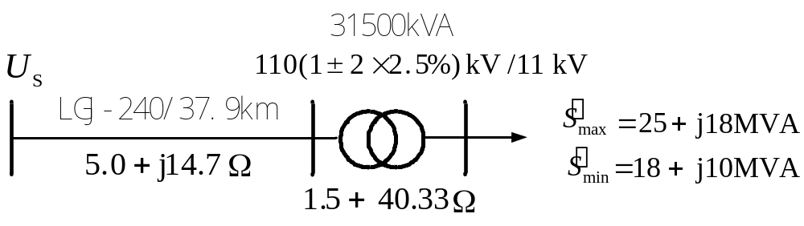
四、电压调整和控制方法
3、电力系统电压调整的基本方法
【例题】如图所示110kV系统中，已给出线路和降压变压器折算到高压侧的参数以及最大和最小负荷。最大负荷时，母线电压U_{S}为115kV，最小负荷时为110kV。低压母线电压允许范围为10～10.5kV，试选择变压器的分接头。如果低压母线在最大负荷时要求不低于10.5kV，而在最小负荷时要求不高于10kV，则分接头位置如何？

Slide 69
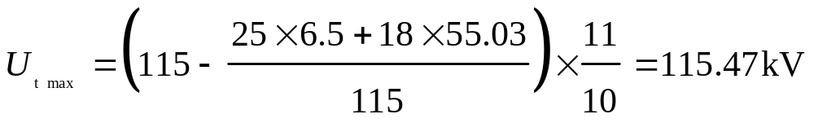
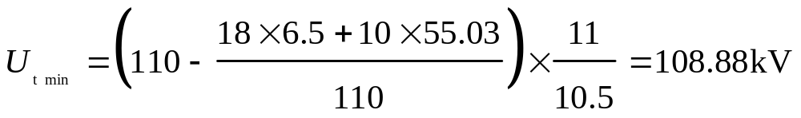
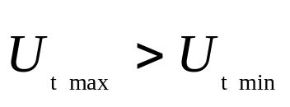
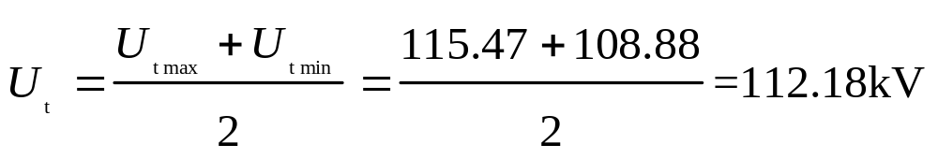
四、电压调整和控制方法
3、电力系统电压调整的基本方法
【解】：情况一：
设最大负荷时低压母线的电压处于允许范围的下限10kV，则满足这一要求的分接头额定电压为：
最小负荷时，如低压母线的电压处于允许范围的上限10.5kV，则满足这一要求的分接头额定电压为：
由于 ，故知应能选到使低压母线在最大和最小负荷时都能满足要求的分接头，取平均值：

Slide 70
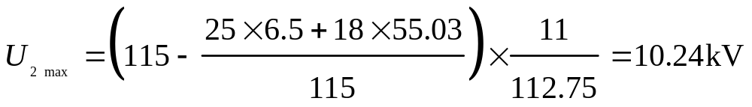
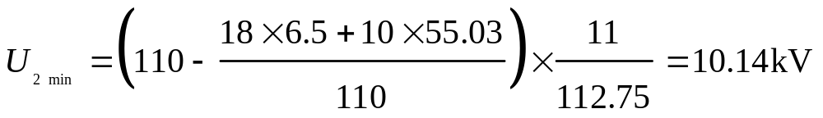
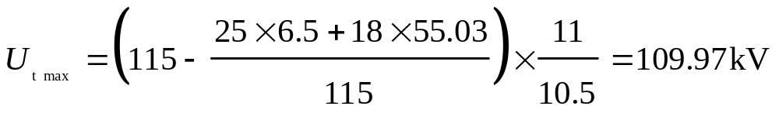
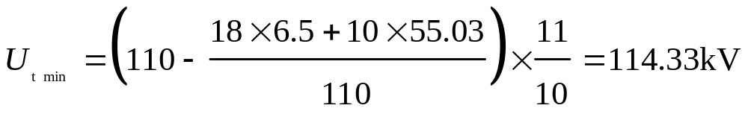
四、电压调整和控制方法
3、电力系统电压调整的基本方法
【解】：设选择最接近的分接头电压 U_{t}=112.75 kV (+1×2.5%档)。按这一实际分接头进行校验，得：
所选分接头完全满足低压母线的电压要求。
情况二：
如要求低压母线在最大负荷时电压不低于10.5kV，在最小负荷时不高于10kV，则要求分接头的电压上限和下限分别为：
显然，单单依靠固定分接头变压器不可能同时满足最大负荷和最小负荷时的母线电压要求。

Slide 71
四、电压调整和控制方法
3、电力系统电压调整的基本方法
【解】：设选择最接近的分接头电压 U_{t}=112.75 kV (+1×2.5%档)。按这一实际分接头进行校验，得：
所选分接头完全满足低压母线的电压要求。
情况二：
如要求低压母线在最大负荷时电压不低于10.5kV，在最小负荷时不高于10kV，则要求分接头的电压上限和下限分别为：
显然，单单依靠固定分接头变压器不可能同时满足最大负荷和最小负荷时的母线电压要求。

Slide 72

四、电压调整和控制方法
3、电力系统电压调整的基本方法
(3) 并联无功补偿装置进行调压
根据最小负荷时所计算的变压器变比，选择一个临近的分接头并得出实际变比，然后由最大负荷及相应线路的始端电压求出所需要的电容器容量：
通过与变压器分接头的如此配合，求得的电容器容量将是同时满足最大负荷和最小负荷电压要求所需要的最小容量。
除电容器以外，也可以用静止无功补偿装置来进行调压：
最大负荷时可以使其发出无功功率；最小负荷时使其吸收无功功率
进而，与变压器分接头进行配合，即可以产生较好的调压效果。

Slide 73
四、电压调整和控制方法
3、电力系统电压调整的基本方法
(3) 并联无功补偿装置进行调压
根据最小负荷时所计算的变压器变比，选择一个临近的分接头并得出实际变比，然后由最大负荷及相应线路的始端电压求出所需要的电容器容量：
通过与变压器分接头的如此配合，求得的电容器容量将是同时满足最大负荷和最小负荷电压要求所需要的最小容量。
除电容器以外，也可以用静止无功补偿装置来进行调压：
最大负荷时可以使其发出无功功率；最小负荷时使其吸收无功功率
进而，与变压器分接头进行配合，即可以产生较好的调压效果。

Slide 74



四、电压调整和控制方法
3、电力系统电压调整的基本方法
【例题】下图系统中如采用固定分接头变压器和电容器进行调压，低压母线在最大负荷时要求不低于10.5kV，而在最小负荷时要求不高于10kV，试确定变压器的分接头和所需要的最小电容器容量。
【解】：由最小负荷电压要求，确定变压器变比：
从而得出分接头额定电压应不低于10.393×11=114.33（kV）。现选取额定电压为115.5kV(+2档)的分接头，实际变比为115.5/11=10.5，相应的低压母线电压为：
再由最大负荷电压要求，决定电容器容量：

Slide 75


四、电压调整和控制方法
3、电力系统电压调整的基本方法
(4) 改变线路电抗进行调压
调压原理：改变线路的电抗可以改变等值电路的总电抗 ，从而改变总电压损耗中与 有关的部分，达到调压的目的。
调压措施：在线路中串联电容器，用它的容抗来抵消线路的部分感抗，使电压损耗减少。
调压特点：
由于这种调压措施的效果随着线路无功功率的增大而提高，无用较低时几乎没什么作用，故只有在线路较长、负荷功率因数较低的地方才考虑采用串联电容器来进行调压。
适用电压等级：
只适用于35~110kV的架空线路，至于220kV以上的远距离输电线路，有时也采用串联电容器补偿，然而其主要作用在于提高稳定性和输电能力而不是电压调整。

Slide 76





四、电压调整和控制方法
3、电力系统电压调整的基本方法
【例题】某35kV线路的阻抗为10+j10Ω，输送功率为7+j6MVA，线路始端电压为37kV，如要求线路末端电压不低于34kV，试确定串联电容器容量。
【解】：无串联电容器的情况下，线路的电压损耗为 ：
采用串联电容器补偿后，所要求的电压损耗为：
因此，串联电容器上的电压降落应为3-3.5135=-0.5135kV，从而得所需的容抗：
由线路流过的电流并得出所需电容器的容量：

Slide 77
5.1 电力系统有功功率和频率的调整与控制
5.2 电力系统无功功率和电压的调整与控制
5.3 电力系统运行方式的优化

Slide 78
电力系统运行方式的优化问题：
目标：使全系统运行最为经济
约束条件：保证能供给全部负荷所需要的有功功率和无功功率；所有设备不过载；全部母线电压都满足要求。
优化方式：合理分配发电机和补偿设备的功率
用数学形式描述优化问题：
求解问题的变量，在满足等式（供给全部负荷）和不等式函数（不发生过载、电压满足要求）约束的条件下，使目标函数达到最小。

Slide 79
一、火力发电厂之间的有功功率经济分配
经典的经济调度：
只计及发电机组发出的有功功率的限制，而不考虑其它安全约束和电压要求，使全系统的总燃料消耗量(或总费用)最少。
1、火力发电机组的燃料消耗特性
机组的燃料消耗特性：
在稳态运行情况下，火力发电机组在单位时间内所消耗的燃料与发电机发出的有功功率之间的关系；
单位时间常以小时计，燃料消耗用含热量为29.31MJ/kg的标准煤重量表示；
耗量特性通常通过实验求得，在经济运行分析中常被简化成一条光滑连续的曲线。

Slide 80






一、火力发电厂之间的有功功率经济分配
1、火力发电机组的燃料消耗特性
右图为火力发电机组的燃料耗量特性曲线，如图所示，机组输出的有功功率需要满足
其中， 为机组的最大输出功率， 为机组的最小输出功率，它受锅炉和汽轮机的最小技术输出功率所限制。
右图曲线可以近似由一个三次多项式函数来描述：
或者更近似地表示成二次函数：
火力发电机组的燃料耗量特性

Slide 81


一、火力发电厂之间的有功功率经济分配
2、不计网络损耗变化影响的有功功率经济分配
优化问题要点：
网络中的总有功功率损耗假定与发电机之间的有功功率分配情况无关，近似认为其为常数；
确定各个发电机的有功功率值，使它们能共同担负系统的全部有功负荷和网损；
各个发电机的输出功率都不超过容许范围的前提下，全系统总的燃料耗量达到最小。
目标函数：
约束条件：

Slide 82



一、火力发电厂之间的有功功率经济分配
2、不计网络损耗变化影响的有功功率经济分配
对于此优化问题，先只考虑等式约束，应用求条件极值的拉格朗日乘数法，引入一个拉格朗日乘子 ，组成拉格朗日函数，将原来的条件极值问题转换为求拉格朗日函数的无条件极值问题：
上述拉格朗日函数取极值的必要条件是它对所有变量的偏导数都应等于零，即：

Slide 83


一、火力发电厂之间的有功功率经济分配
2、不计网络损耗变化影响的有功功率经济分配
将拉格朗日函数取极值条件式改写为：
式中 是机组i的耗量特性在 点的斜率，称为机组的煤耗微增率。
上式说明，机组间有功功率经济分配的必要条件是，各机组的煤耗微增率相等，即，等微增率准则。
等微增率准则的物理解释：煤耗微增率是机组增加单位输出功率时所增加的燃料消耗量。
如果在某一有功功率分配情况下，各机组的煤耗微增率不等，例如机组i的煤耗微增率小于机组j，在此情况下，若将机组i的输出功率增加一个微小增量并同时将机组j减少同一数量，使功率仍保持平衡，则其结果是机组i因此而增加的燃料消耗量将小于机组j减少的燃料消耗量，即可以使全系统的燃料消耗量减少，由此说明应该增加机组i的输出功率并减少组j的输出功率，直至它们的煤耗微增率相等为止(除非其中的一个机组已到达上限或下限)。

Slide 84


一、火力发电厂之间的有功功率经济分配
2、不计网络损耗变化影响的有功功率经济分配
经典有功功率分配的求解方法：
图解法；计算机求解方法：
若机组的燃料消耗特性用三次多项式近似，则相应的煤耗微增率为：
将其代入拉格朗日函数取极值条件式，再与等式约束条件一起形成一组含g+1变量的非线性方程：

Slide 85
一、火力发电厂之间的有功功率经济分配
2、不计网络损耗变化影响的有功功率经济分配
如果不考虑机组的输出功率限制，则机组间有功功率的最优分配便可用牛顿法求解非线性方程得到；
考虑机组的输出功率极限，采用以下计算过程：
输入系统总有功负荷和损耗、各发电机组输出功率的上下限和耗量特性中的系数。
假定所有机组的输出功率都满足不等式约束条件。
对于未超过约束条件的机组，用牛顿法迭代求解g+1非线性方程组，得出在等煤耗微增率下各机组的有功功率。
检查各机组的输出功率是否满足不等式约束条件。如果所有机组都满足，则得出结果，计算停止。否则，进行下一步计算。
对于不满足约束条件的机组，如果超过上限则将其输出功率限制为上限，否则限制为下限，在g+1非线性方程组中去掉相应的方程式，并在最后一个方程中，对于超过上限的机组将发电机的功率用其上限代入，超过下限则用下限代入，然后返回步骤③。

Slide 86




一、火力发电厂之间的有功功率经济分配
3、图解法求解经典经典有功功率分配问题
【例题】某发电厂有两台汽轮发电机组，它们的煤耗微增率和输出功率上、下限分别为
两台发电机组之间按等煤耗微增率分配负荷，用图解法求全厂的煤耗微增率特性曲线。
【解】：由机组的煤耗微增率表达式及输出功率上、下限可以计算出：
机组1在输出功率下限处的煤耗微增率为1.8+0.02×60=3.0
机组2在输出功率下限处的煤耗微增率为1.0+0.015×160=3.4
在按等煤耗微增率分配两台机组负荷的情况下，当煤耗微增率在3.0~3.4之间时，机组2 将保持输出功率下限160MW不变，而机组1的输出功率在下限60MW与80MW（对应于煤耗微增率为3.4）之间。

Slide 87

一、火力发电厂之间的有功功率经济分配
3、图解法求解经典经典有功功率分配问题
【解】：考虑上限处的煤耗微增率：
机组1在输出功率上限处的煤耗微增率为1.8+0.02×100=3.8
机组2在输出功率上限处的煤耗微增率为1.0+0.015×200=4.0
在按等煤耗微增率分配两台机组负荷的情况下，当煤耗微增率在3.8~4.0之间时，机组1将保持输出功率上限100MW不变，而机组2的输出功率在186.67MW（对应于煤耗微增率为3.8）与上限200MW之间。
这样，全厂的煤耗微增率特性曲线将由三段直线组成：

Slide 88

一、火力发电厂之间的有功功率经济分配
3、图解法求解经典经典有功功率分配问题
【解】：通过计算结果，全厂的煤耗微增率特性曲线（机组1及机组2的特性曲线可以由已知条件绘出）：
（a）机组1的特性曲线；(b) 机组2的特性曲线；(c) 全厂的特性曲线

Slide 89

一、火力发电厂之间的有功功率经济分配
4、计及网络损耗变化影响的有功功率经济分配
上式说明，在考虑网络损耗变化影响的情况下，发电机间有功功率经济分配的条件是，各机组的修正煤耗微增率相等。
等修正煤耗微增率的物理解释：如果某一个机组的网损微增率较大，则增加这一机组的输出功率将使网络损耗有更多的增加，其结果使所需要的总输出功率相应地增加，说明这一机组应该减少输出功率。
对较大的网损微增率，网损修正系数也较大，从而将使该机组因修正煤耗微增率的增大而减少分配给它的输出功率。

Slide 90
二、水力与火力发电厂之间的有功功率经济分配
水力发电厂和火力发电厂进行配合可以减少火力发电厂所需要的燃料消耗：
可以利用水力发电厂水库的调节能力，在一天中让水力发电厂在系统高峰负荷时多发电，在低谷时少发电或甚至不发电，以便尽量减少火力发电厂在高峰负荷时的输出功率。
火电机组的输出功率越大其煤耗微增率越大，因此减少高峰负荷时的输出功率便可以减少火电机组在煤耗微增率较大时的输出功率，从而可以减少全天的总燃料消耗量。
对于具有一定水库容量的水力发电厂：
根据来水量的变化情况通过水库经济调度来决定每天的总耗水量；
各个小时的耗水量则基本上可以根据发电要求来进行分配。

Slide 91
二、水力与火力发电厂之间的有功功率经济分配
1、水轮发电机组的耗水量特性
概念：在稳态运行情况下，水轮发电机组在单位时间内所消耗的水量与发电机发出的有功功率之间的关系。
获取方式：通过实验求得。
影响因素：与水轮机的实际工作水头有非常密切的关系，在相同输出功率下，耗水量几乎与水头成反比。
数学模型描述：在经济运行计算中，耗水量特性也常用光滑的函数表示。

Slide 92


二、水力与火力发电厂之间的有功功率经济分配
1、水轮发电机组的耗水量特性
水轮机组的耗水量特性曲线如右图所示，与火电机组的燃料耗量曲线类似，其可以由光滑函数近似拟合：
水轮发电机组也有最大和最小输出功率限制：
最大输出功率除了受额定容量的限制以外，还可能由于水头过低所致；
最小输出功率主要与下游航运等要求的最小放水量有关。
水轮发电机组的耗水量特性

Slide 93

二、水力与火力发电厂之间的有功功率经济分配
2、水火力发电机组间有功功率经济分配的数学模型
在不计网络损耗变化影响的情况下，水火电机组间有功功率经济分配的原则：
满足负荷要求、各发电机组的输出功率不超过容许范围；
以各水电厂在一天中的总耗水量等于其日计划用水量为前提；
确定各个发电机组全天各小时的有功功率，使全系统的总燃料消耗量达到最小。
令系统的g台机组中，前h台为火电机组，其他为水电机组；用下标t表示时间，则可以列出如下的目标函数：

Slide 94


二、水力与火力发电厂之间的有功功率经济分配
2、水火力发电机组间有功功率经济分配的数学模型
约束条件：
与火力发电机组经济优化问题处理方法类似，先不考虑不等式约束条件，对等式约束式引入拉格朗日乘子，组成拉格朗日函数：

Slide 95





二、水力与火力发电厂之间的有功功率经济分配
2、水火力发电机组间有功功率经济分配的数学模型
令拉格朗日函数对所有变量的偏导数都等于零，得出极值的必要条件为：
（1）
（2）
（3）
（4）
式2中的 是机组j耗水量特性的斜率，称为机组的水耗微增率，对于同一时期式1和式2可以合并为：

Slide 96
二、水力与火力发电厂之间的有功功率经济分配
2、水火力发电机组间有功功率经济分配的数学模型
式中：水电机组的水耗微增率与拉格朗日乘子 的乘积，称为水电机组的等值煤耗微增率，则称为水煤转换系数。
于是，水、火电机组间有功功率经济分配的必要条件是：对于每个小时而言，各个火电机组的煤耗微增率和水电机组的等值煤耗微增率相等，而对于每个水电机组而言，各个小时的水煤转换系数不变。
具体计算方法与前纯火电机组类似：根据等值煤耗微增率相等原则列出非线性方程。
与约束条件4一起，利用牛顿法迭代求解功率、乘子和水煤转换系数。
对于不等式约束条件，每次迭代得出结果后加以检查，对越限的机组将其在越限时刻的取值限制在边界上。

Slide 97
三、电力系统最优潮流简介
电力系统最优潮流(Optimal Power Flow，缩写OPF)是目前电力系统运行方式优化中研究和应用最多的一种。它可以用于进行离线计算，也可以在线应用。
在最优潮流中，采用不同的目标函数和约束条件将可以解决不同性质和要求的问题。
本文所介绍的最优潮流，是以全系统的燃料消耗量最小为目标(对于水电机组可以采用等值煤耗微增率用相应的火电机组代替)，约束条件包括发电机的有功功率和无功功率的限制、节点电压容许偏移的要求以及线路和变压器支路功率的限制。

Slide 98




三、电力系统最优潮流简介
1、电力系统最优潮流
数学模型
系统中有n个节点，其中前g个节点为发电机节点，考虑功率限制的支路数为l。
目标函数
全系统的燃料消耗量最小，即：
等式约束
各节点的给定负荷 和 ，应满足节点的功率平衡方程:

Slide 99




三、电力系统最优潮流简介
1、电力系统最优潮流
不等式约束
发电机输出功率约束、节点电压约束和支路功率约束分别为：
将功率约束式和节点电压约束式分别拆成两个只有上限约束的不等式，如电压约束式可以拆成：
再将目标函数式、等式约束式、和不等式约束式写成如下一般形式：

Slide 100




三、电力系统最优潮流简介
1、电力系统最优潮流
上式在形式上是一个典型的数学规划问题。在现在的问题中，目标函数 和约束函数 、 都是变量的非线性函数，其中的变量是连续变量，这是一个约束非线性优化问题。但是如果考虑带负荷调压变压器的分接头位置或并联电容器的投切，则变量中还包含只取离散值的离散变量，这时为约束混合非线性优化问题。对于最优潮流问题提出过不少求解的方法，包括各种非线性规划算法、二次规划法、线性规划法、混合规划法以及一些基于人工智能的算法等。

